Slide 1
ПРИРОДНЫЕ СООБЩЕСТВА
ВОДОЁМ
РАСТЕНИЯ И ЖИВОТНЫЕ
ВОДОЁМА
Презентация
« Окружающий мир»

Slide 2
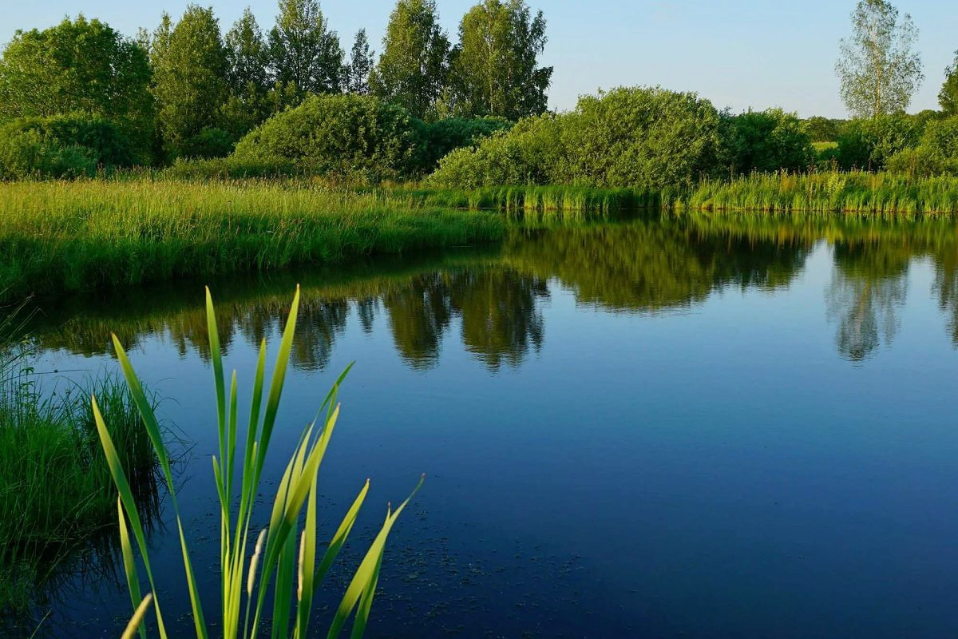
Водоём – естественное природное сообщество

Slide 3
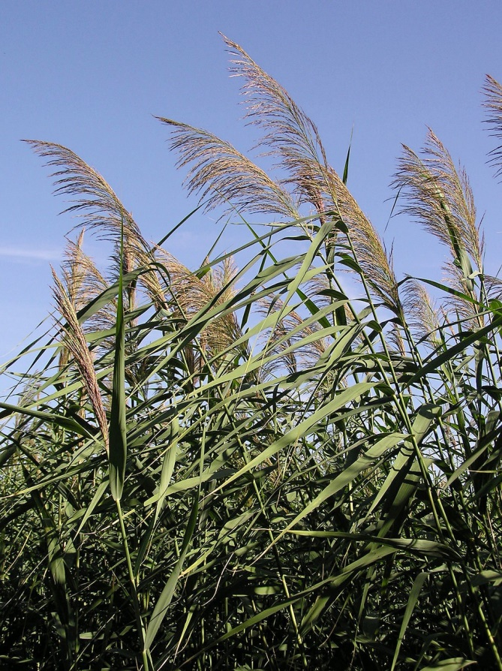
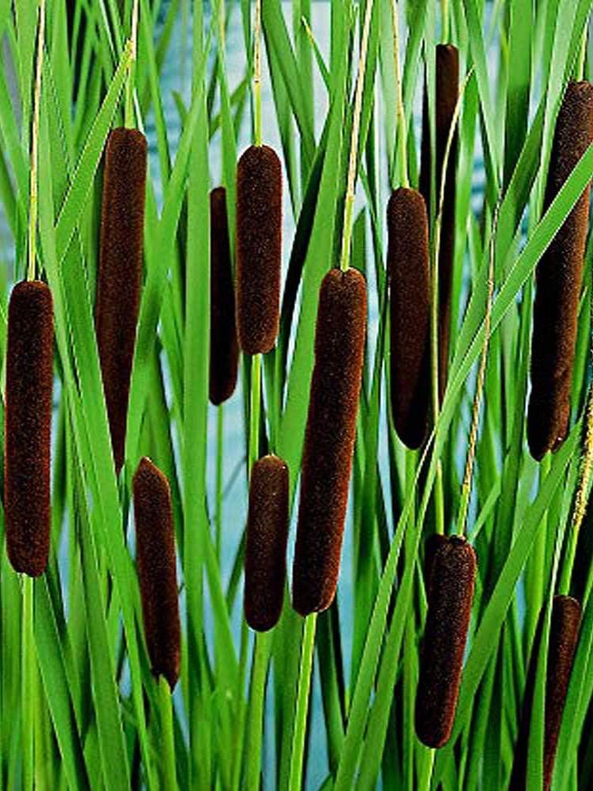
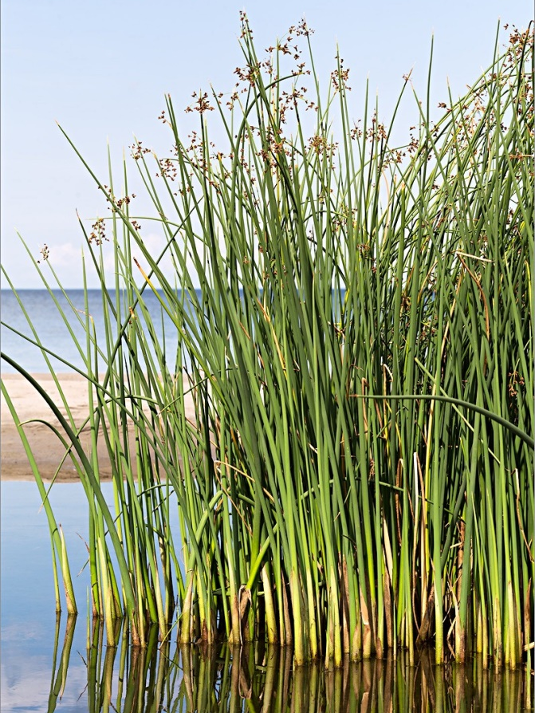
Травянистые растения водоёмов
тростник
рогоз
камыш

Slide 4
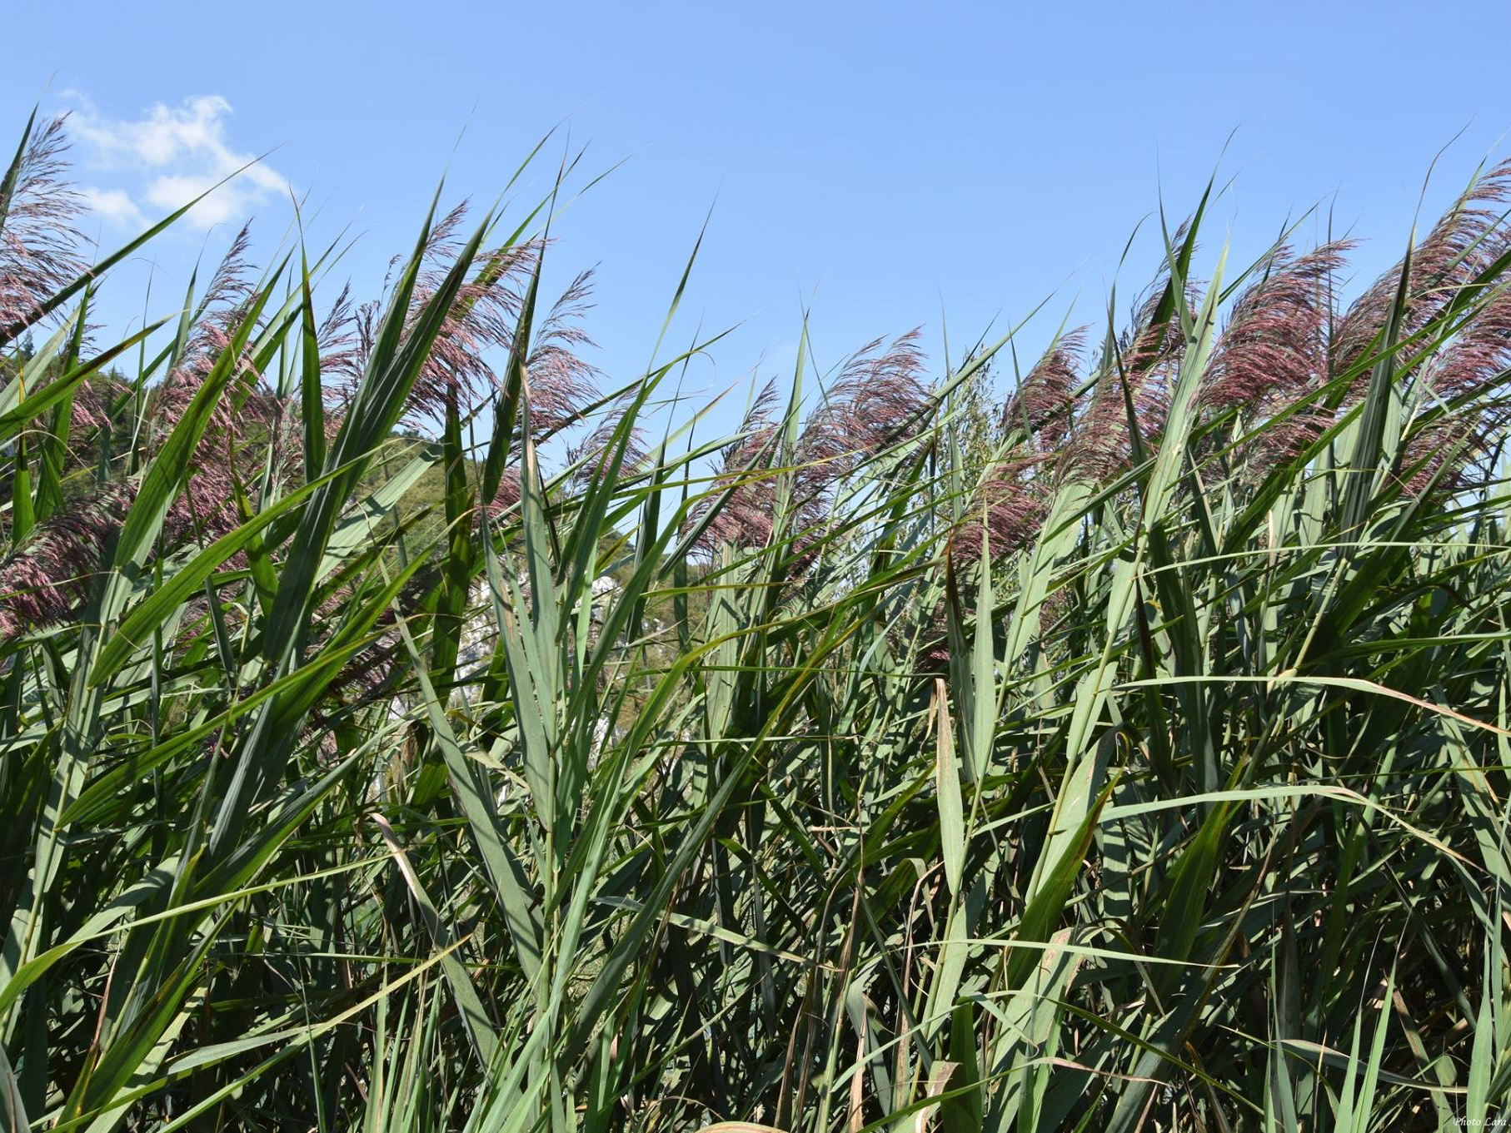
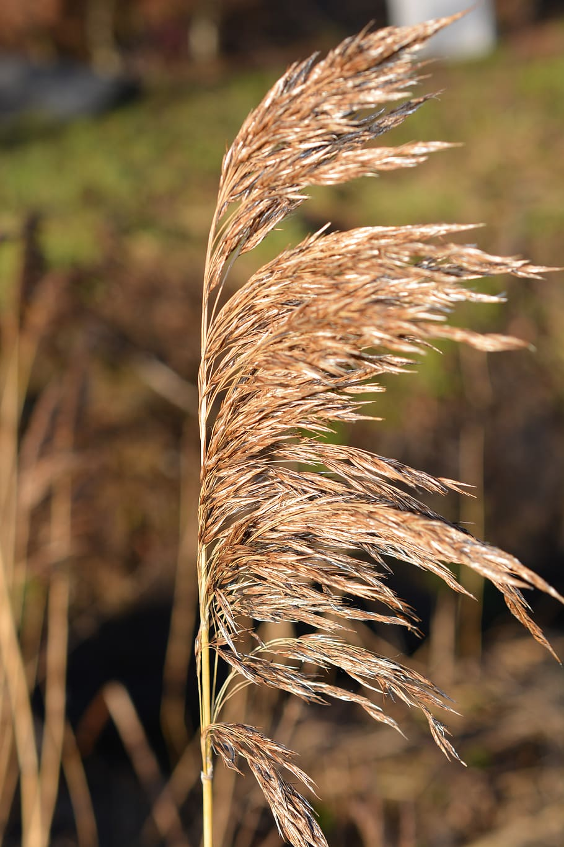
ТРОСТНИК

Slide 5
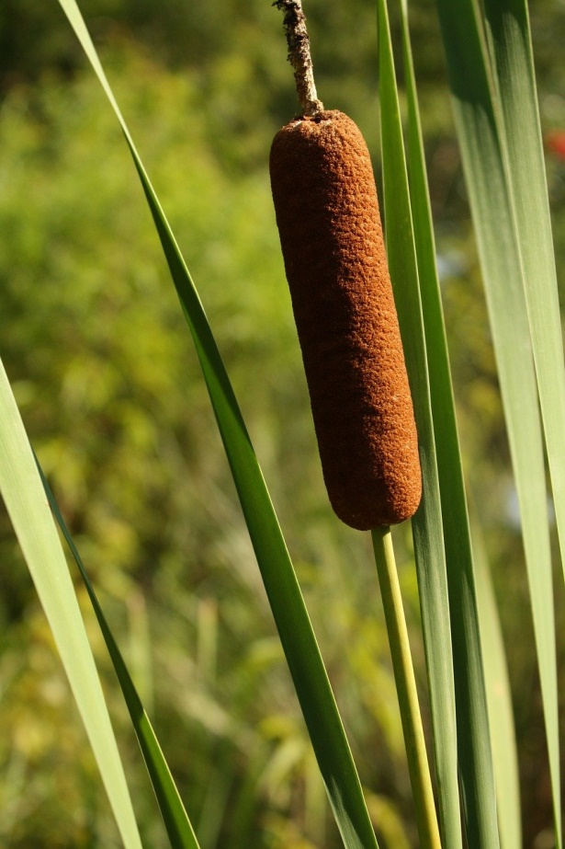
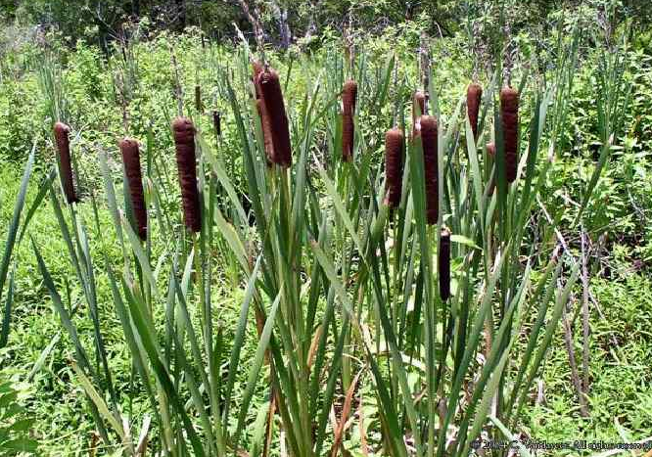
РОГОЗ

Slide 6
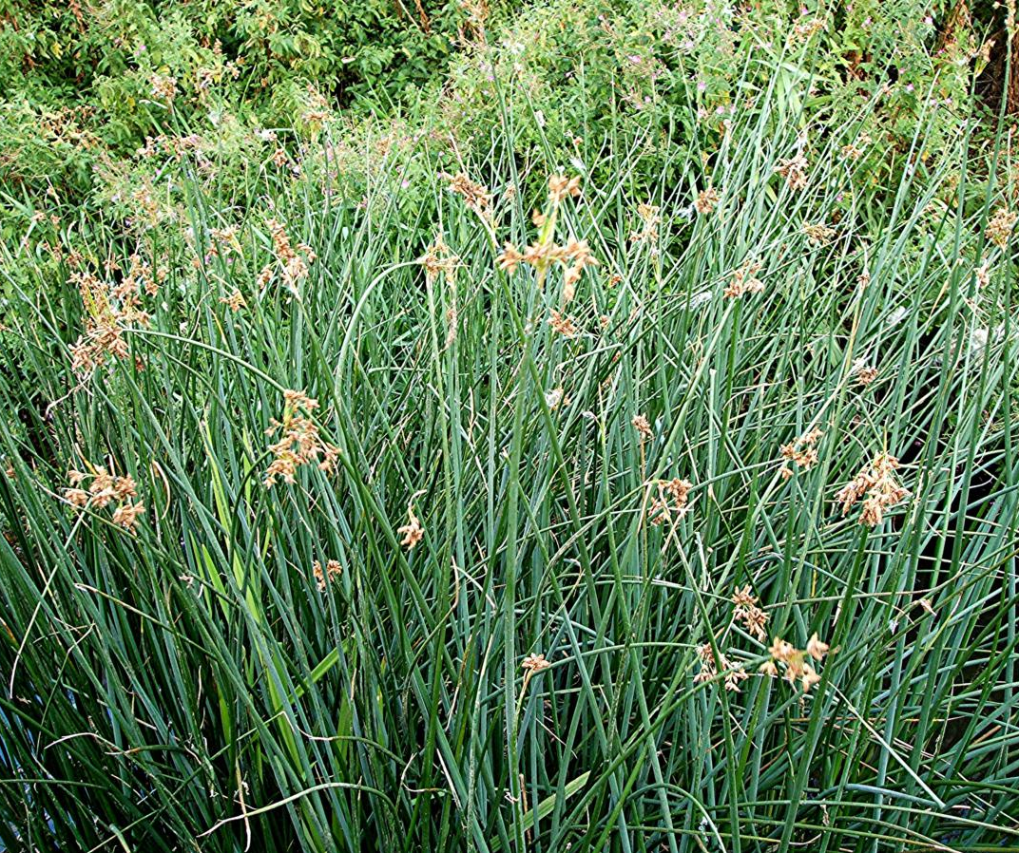
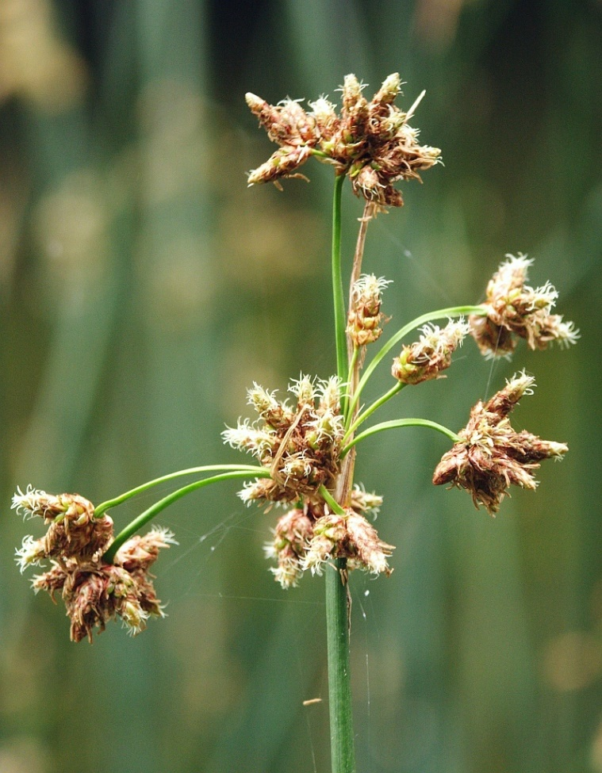
КАМЫШ

Slide 7
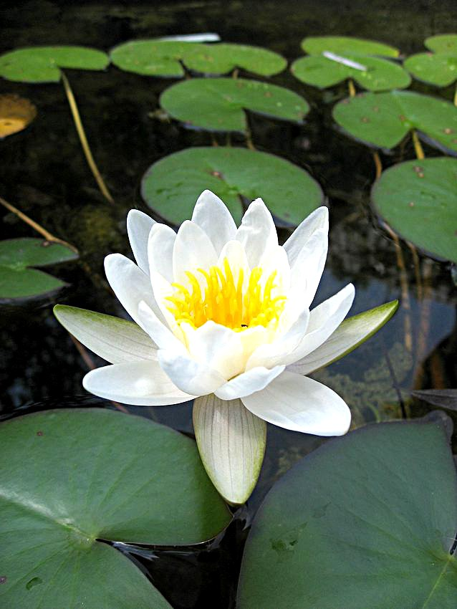
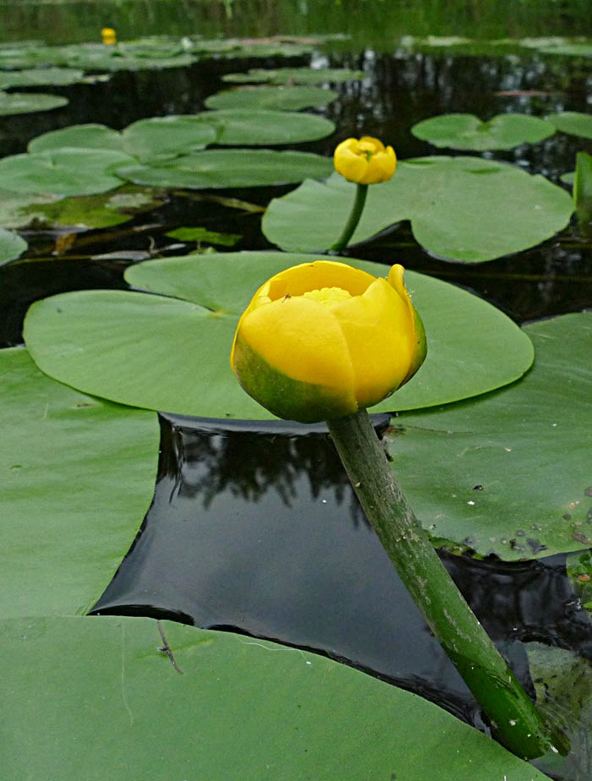
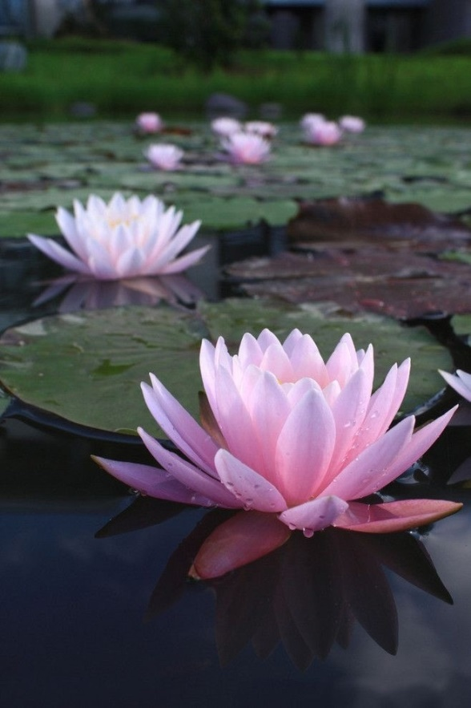
РАСТЕНИЯ ВОДОЁМОВ
кувшинка
кубышка
лотос

Slide 8
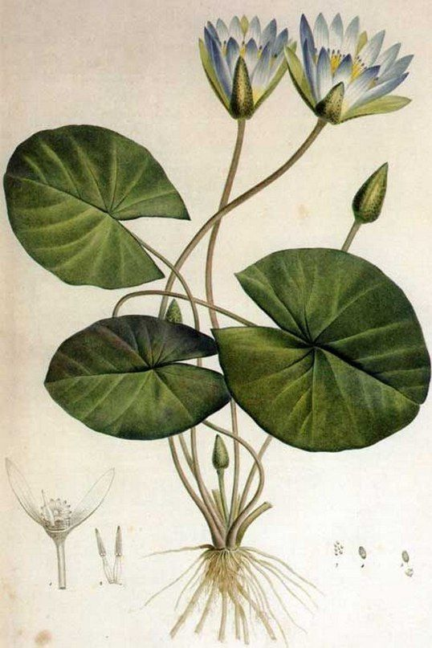
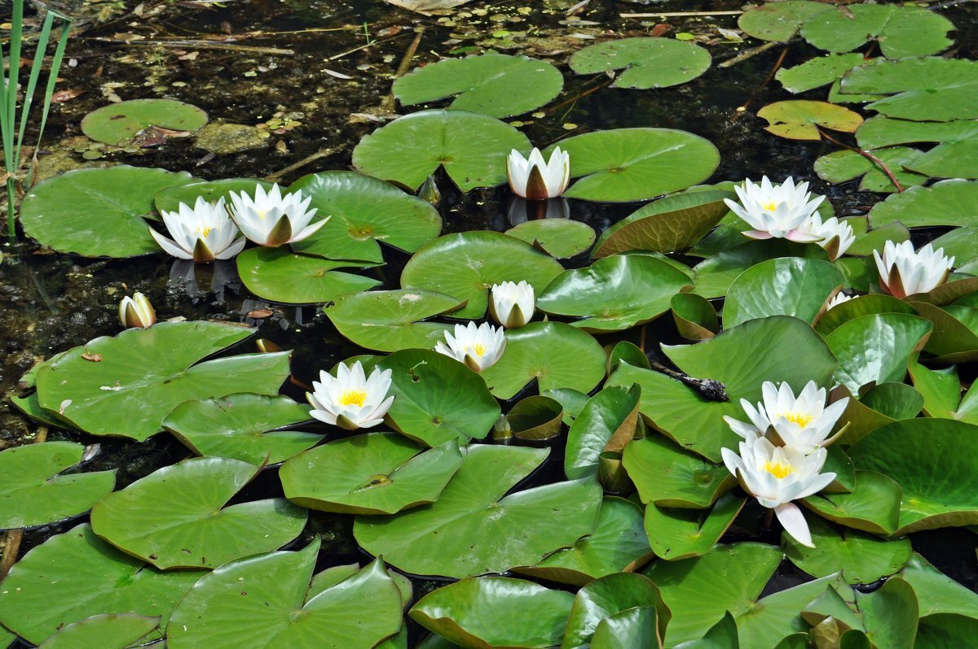
РАСТЕНИЯ ВОДОЁМОВ
КУВШИНКА (ВОДЯНАЯ ЛИЛИЯ)

Slide 9
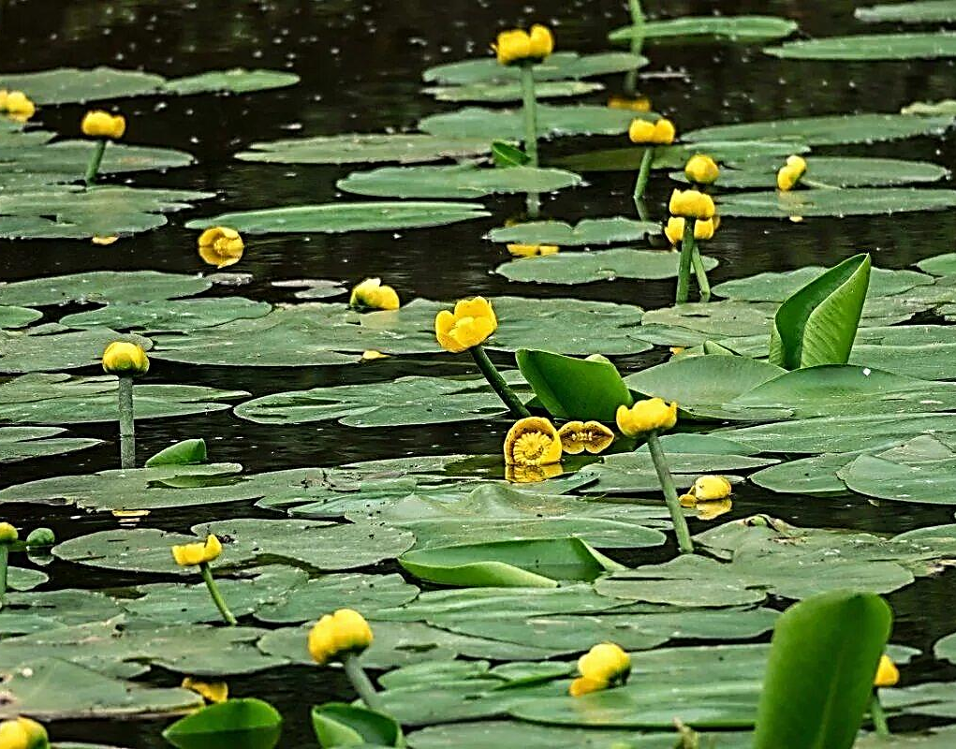
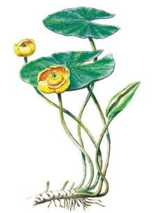
РАСТЕНИЯ ВОДОЁМОВ
КУБЫШКА ЖЁЛТАЯ

Slide 10
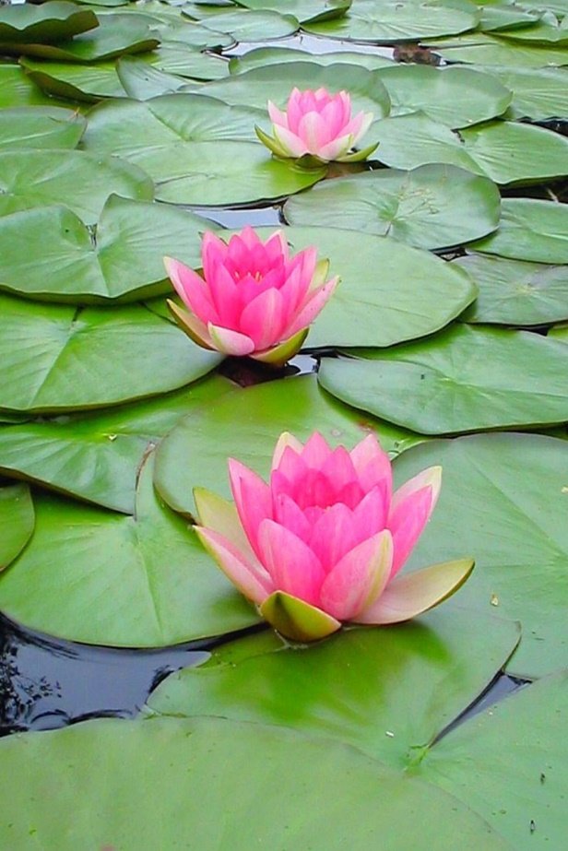
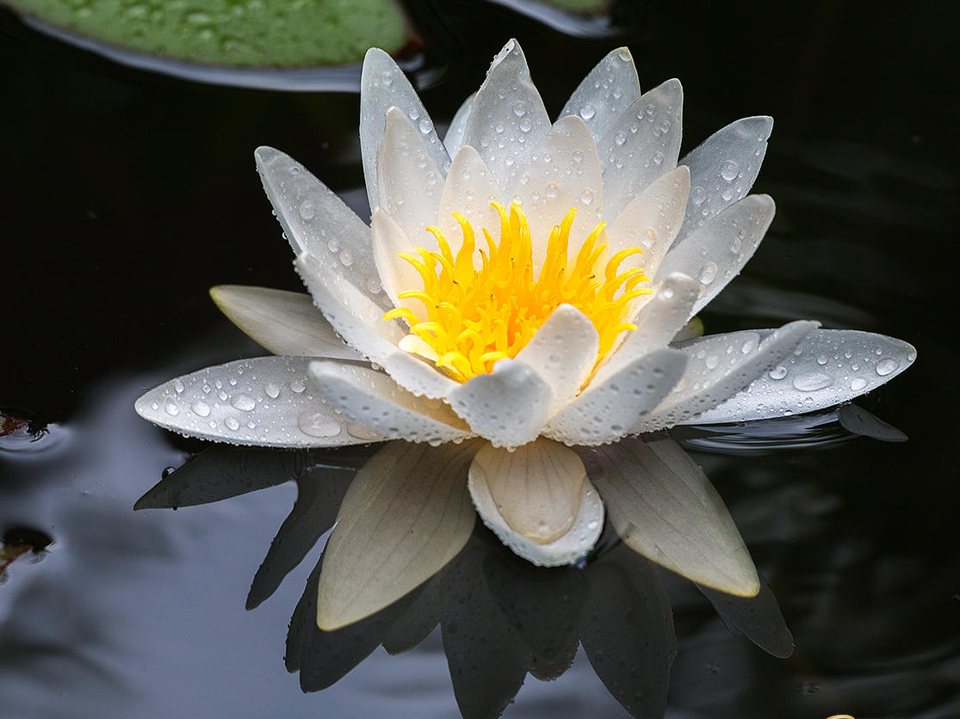
РАСТЕНИЯ ВОДОЁМОВ
ЛОТОС

Slide 11
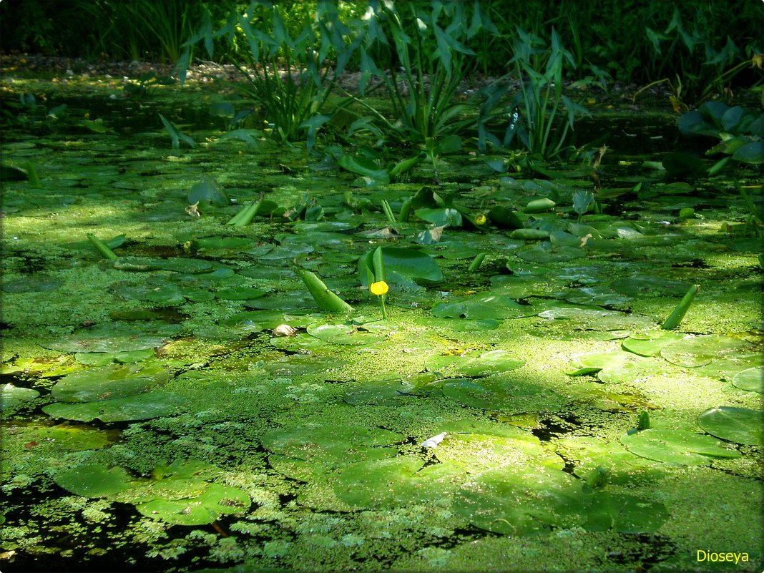
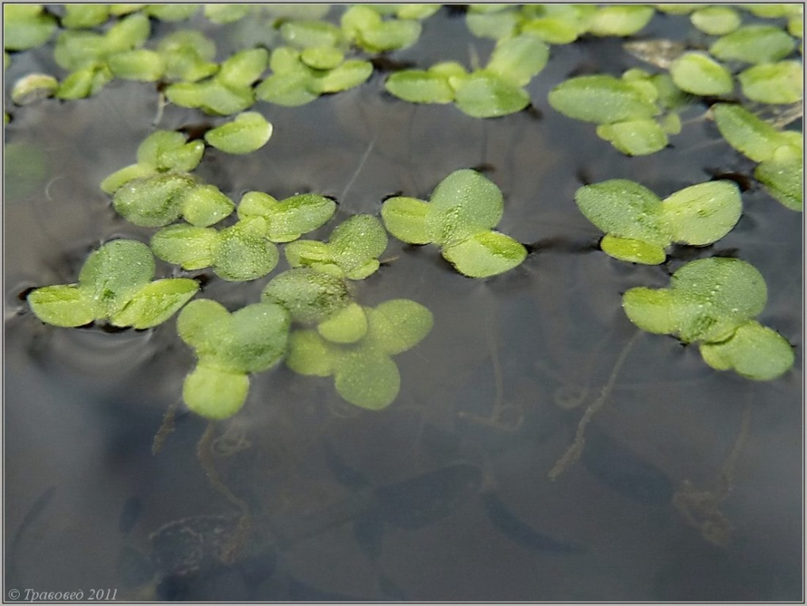
РАСТЕНИЯ ВОДОЁМОВ
РЯСКА

Slide 12
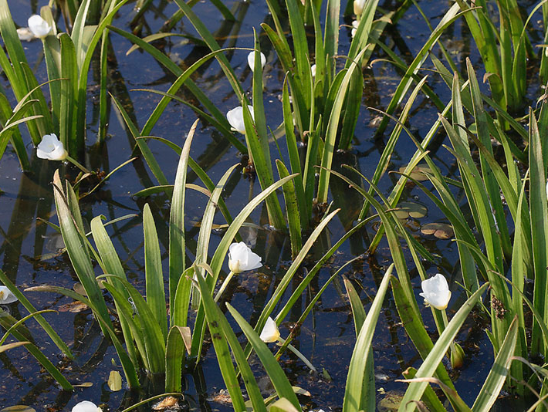
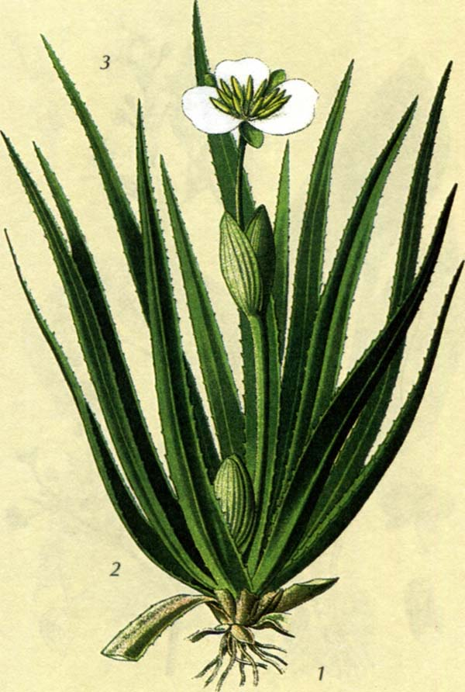
РАСТЕНИЯ ВОДОЁМОВ
ТЕЛОРЕЗ

Slide 13
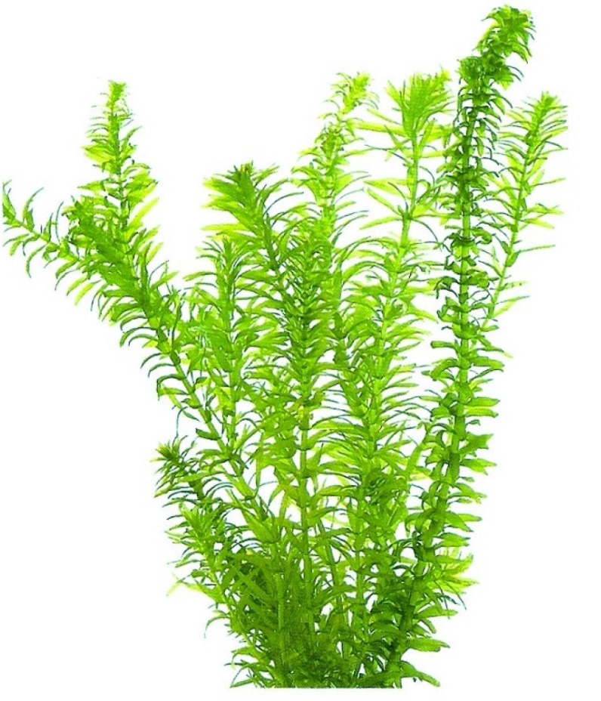
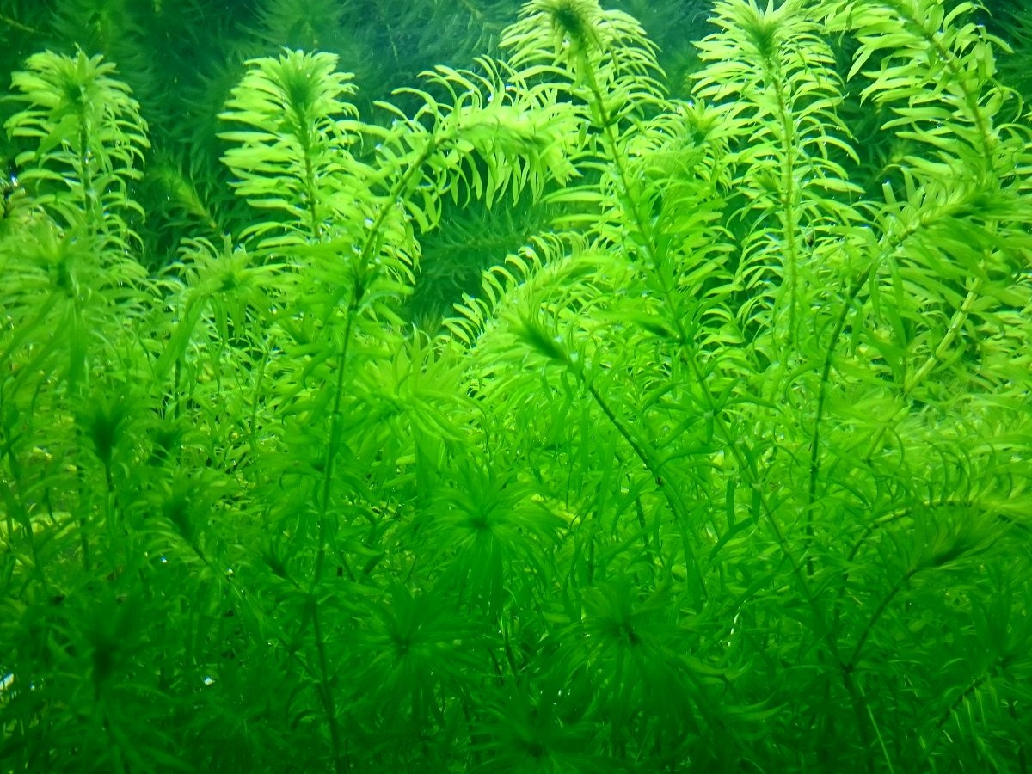
РАСТЕНИЯ ВОДОЁМОВ
ЭЛОДЕЯ

Slide 14
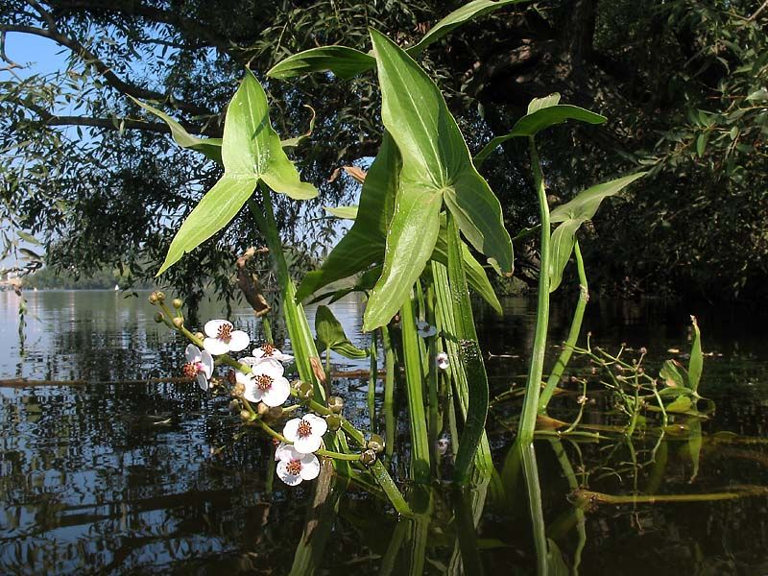
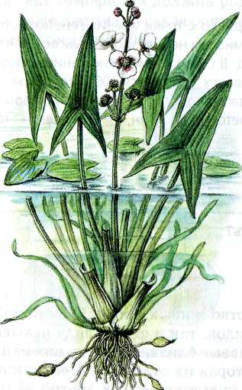
РАСТЕНИЯ ВОДОЁМОВ
СТРЕЛОЛИСТ

Slide 15
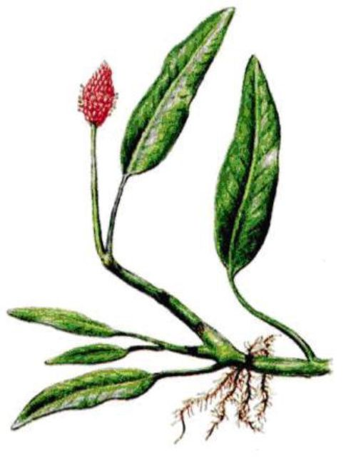
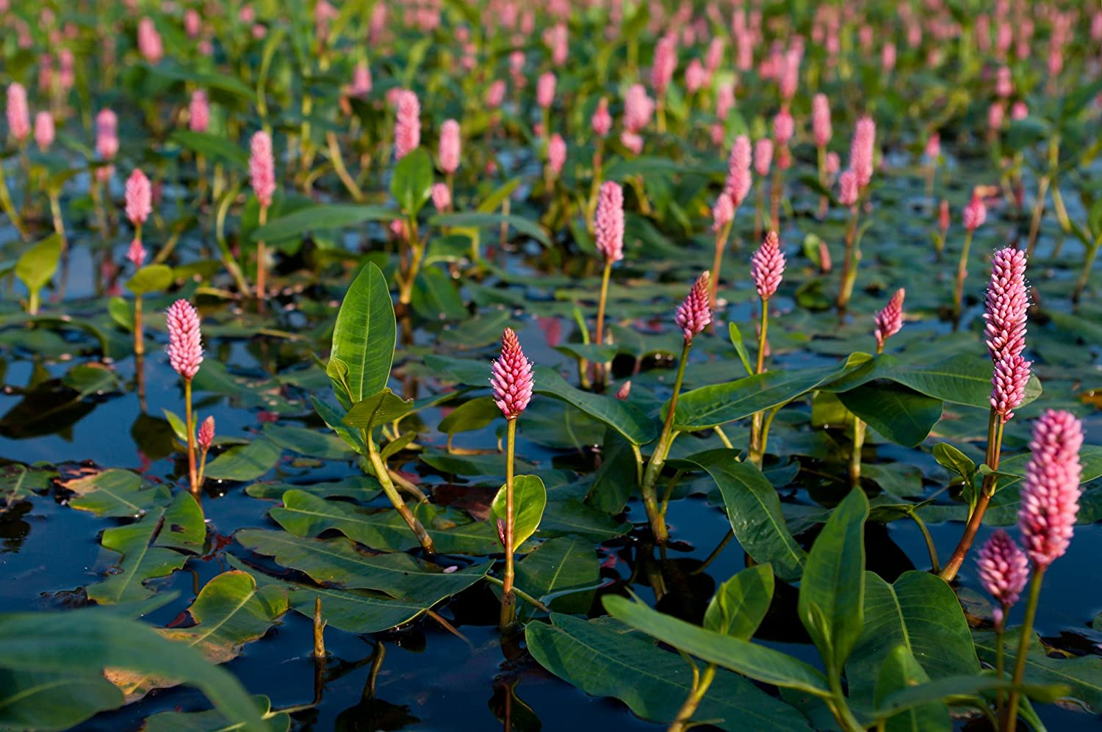
РАСТЕНИЯ ВОДОЁМОВ
ГОРЕЦ ЗЕМНОВОДНЫЙ

Slide 16
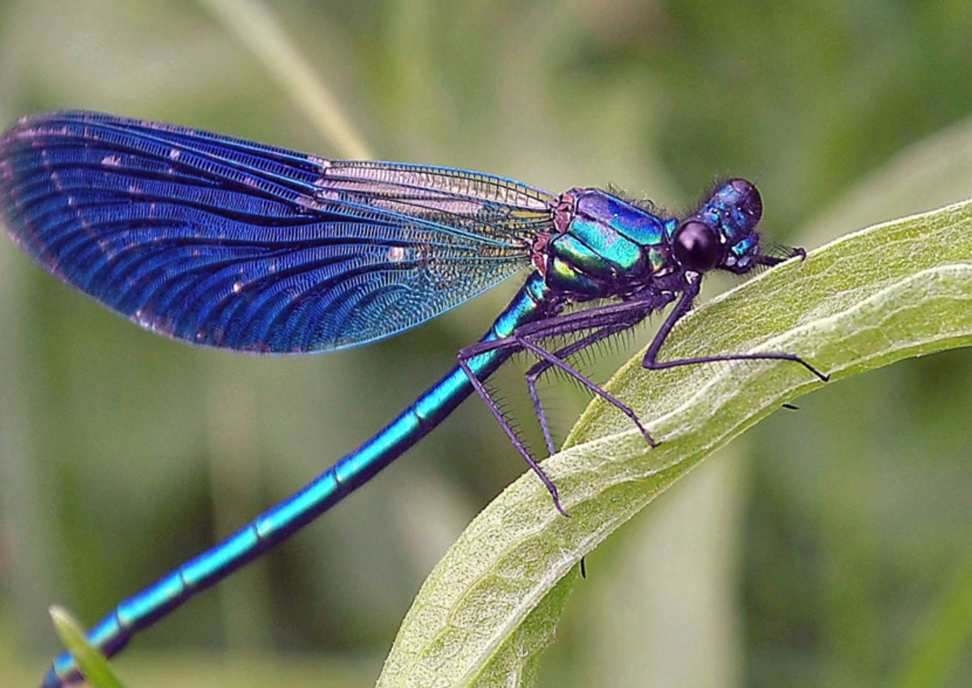
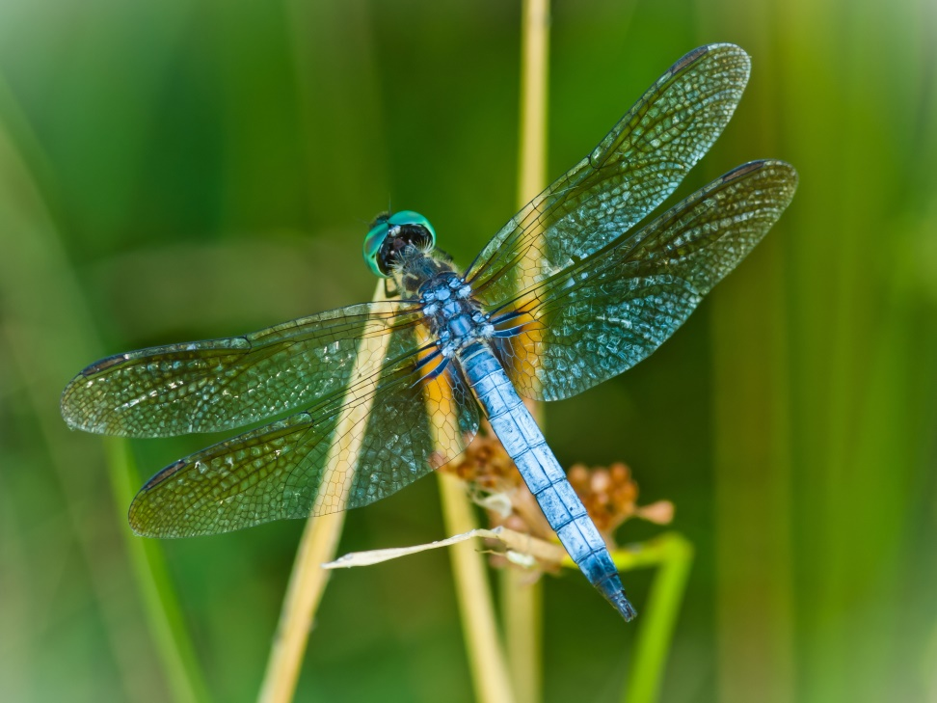
ЖИВОТНЫЕ ВОДОЁМОВ
СТРЕКОЗА

Slide 17
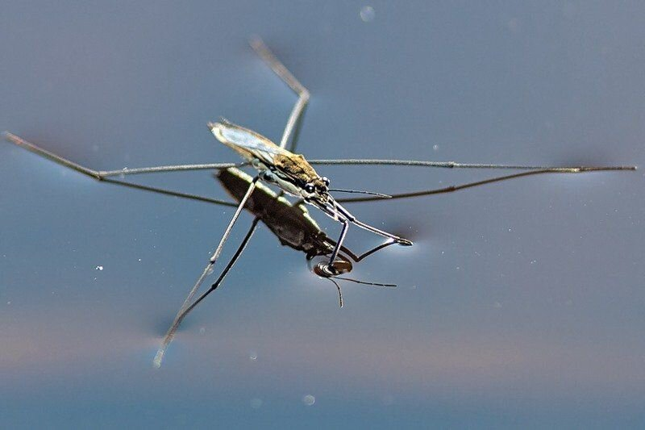
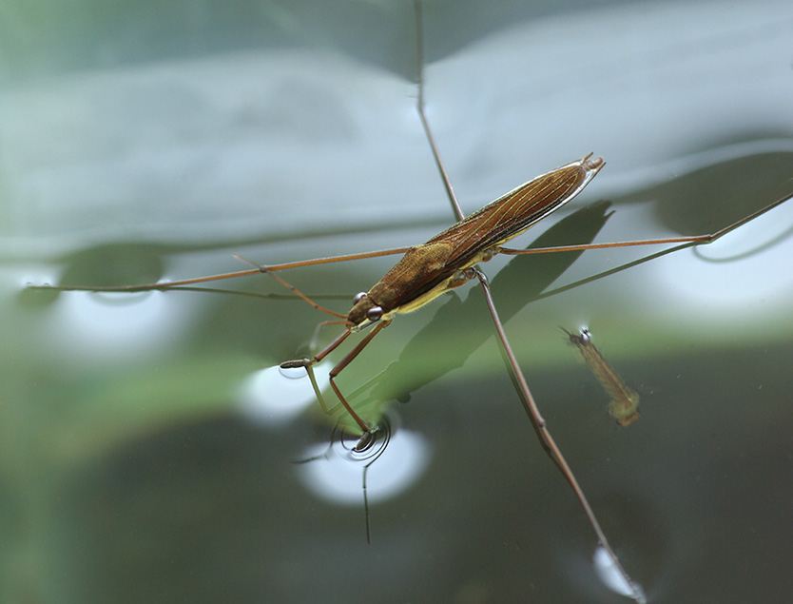
ЖИВОТНЫЕ ВОДОЁМОВ
ВОДОМЕРКА

Slide 18
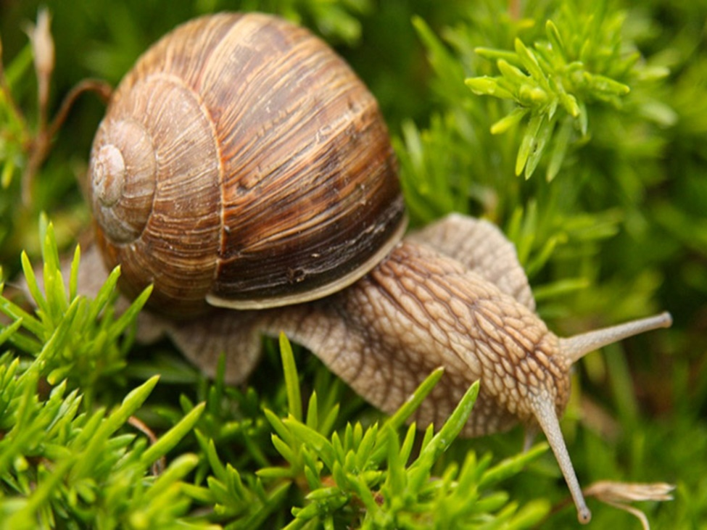
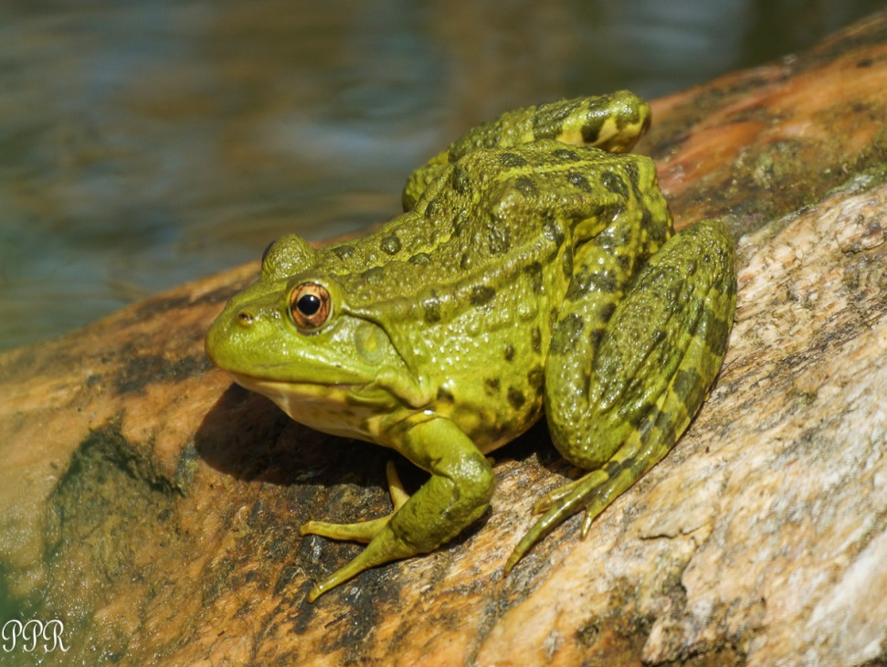
ЖИВОТНЫЕ ВОДОЁМОВ
ПРУДОВИК
ЛЯГУШКА

Slide 19
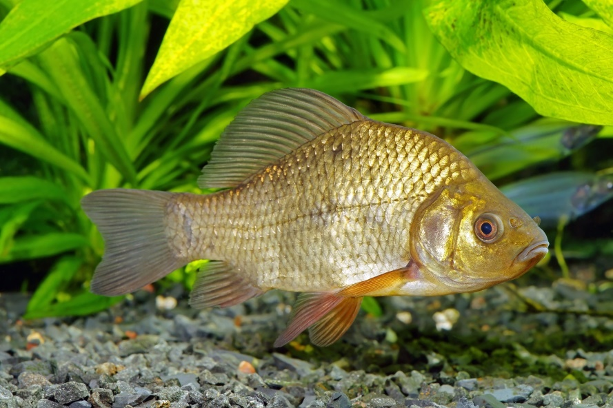
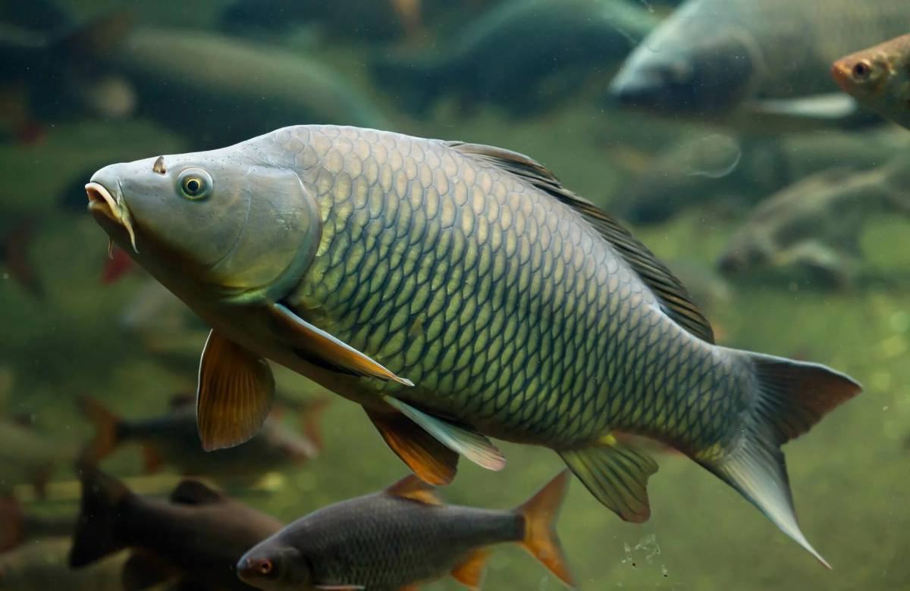
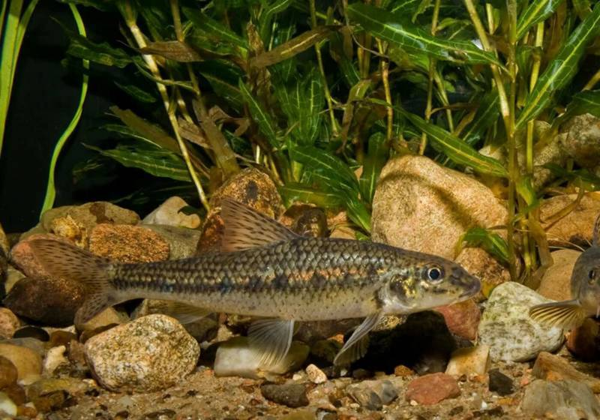
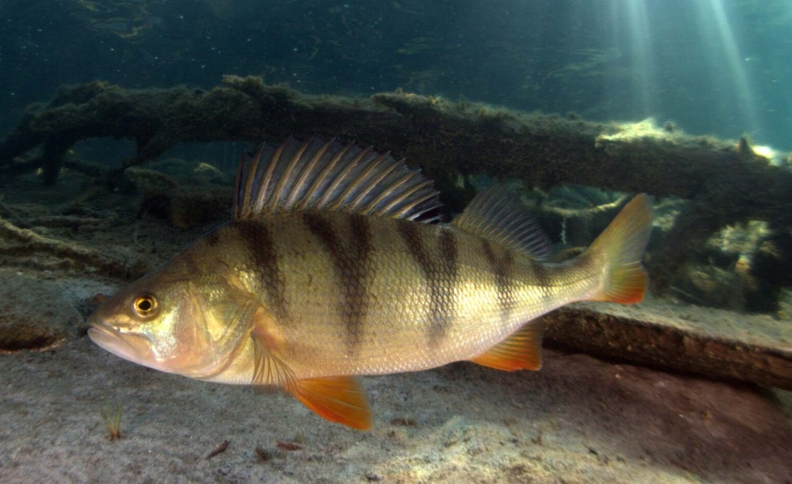
РЫБЫ ПРЕСНЫХ ВОДОЁМОВ
карп
карась
пескарь
окунь

Slide 20
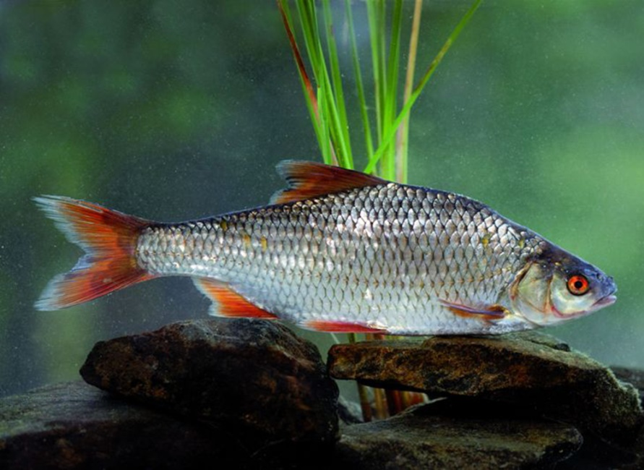
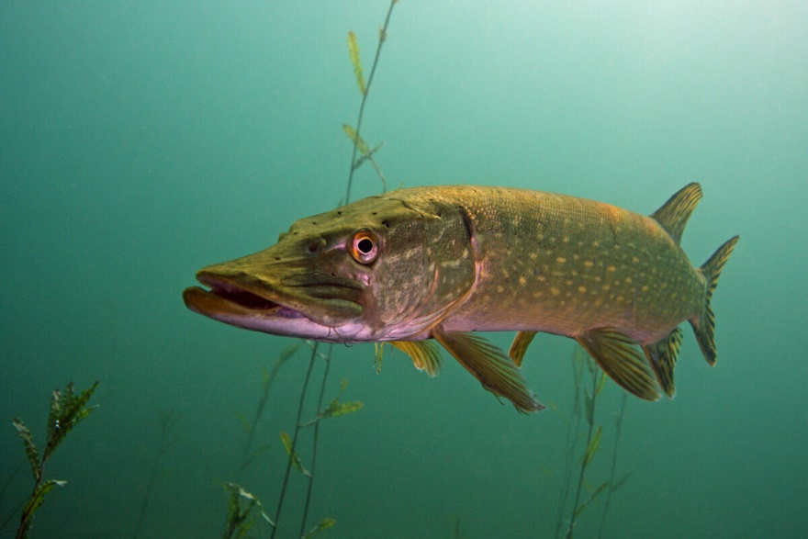
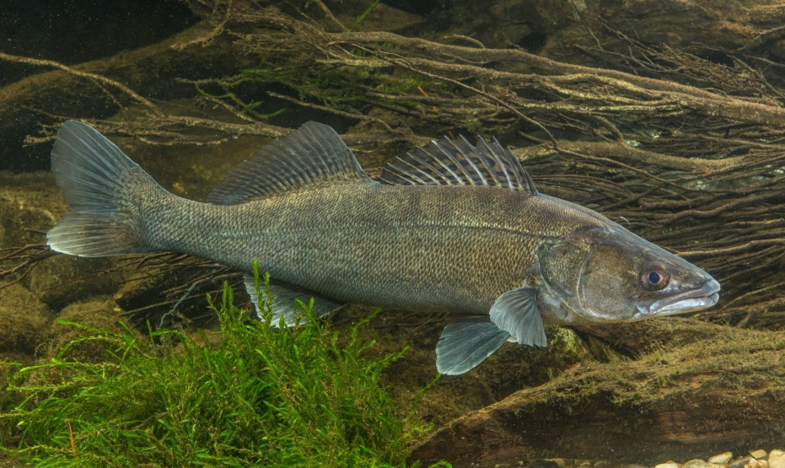
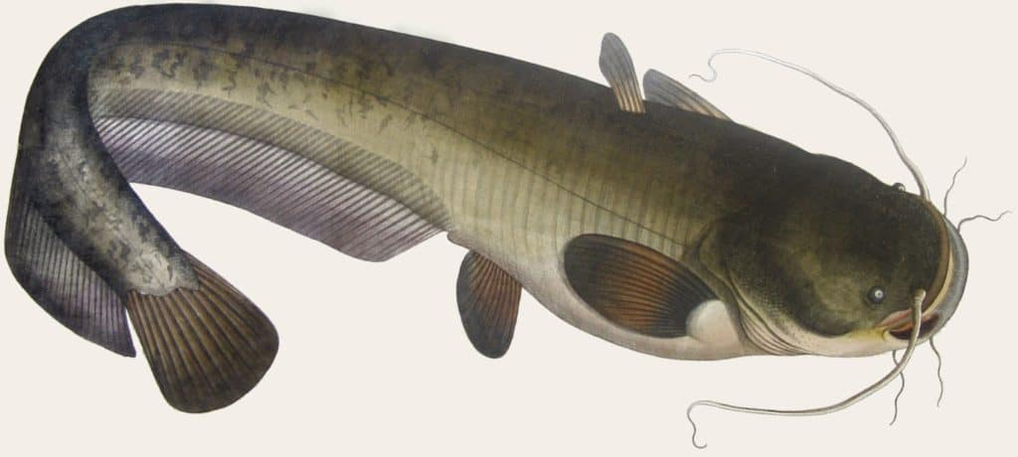
РЫБЫ ПРЕСНЫХ ВОДОЁМОВ
щука
плотва
сом
судак

Slide 21
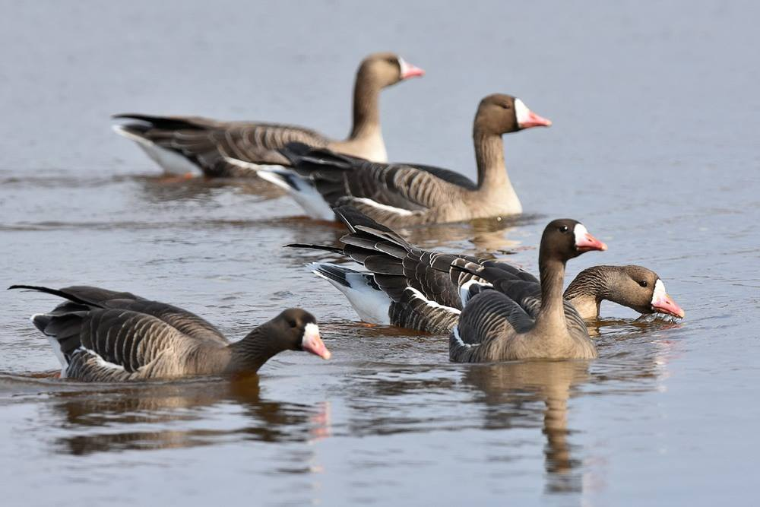
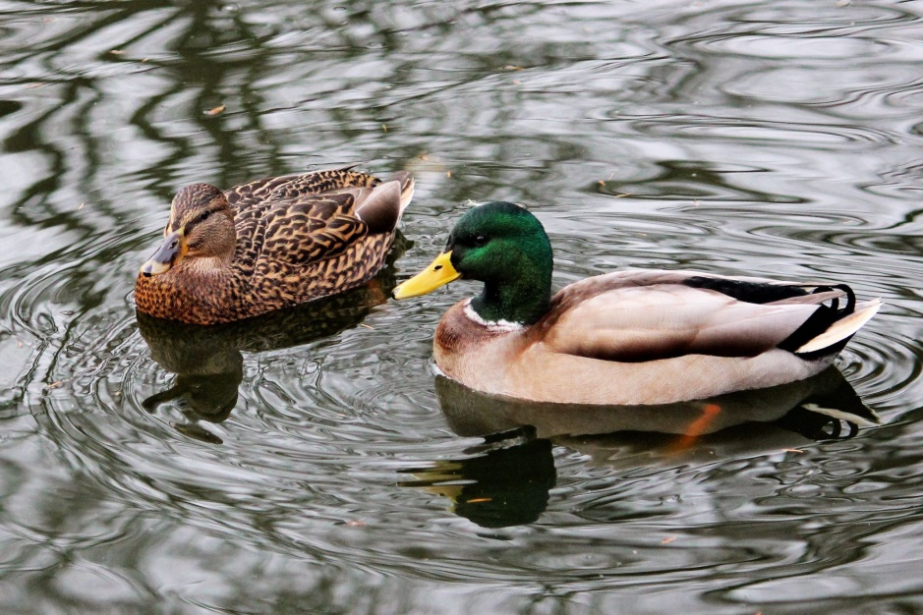
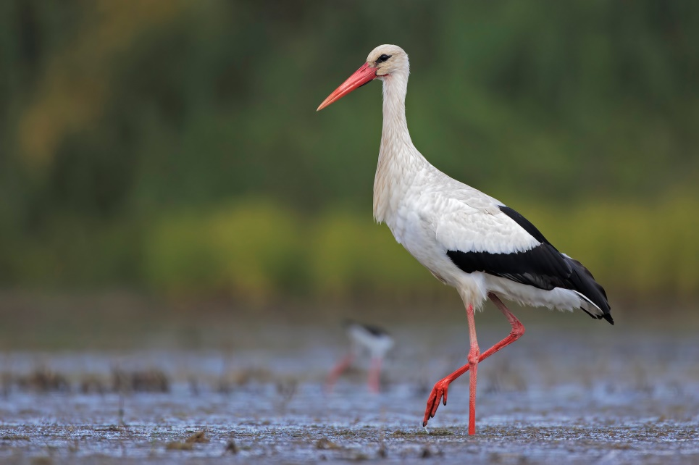
ПТИЦЫ ПРЕСНЫХ ВОДОЁМОВ
гуси
утки
аист

Slide 22
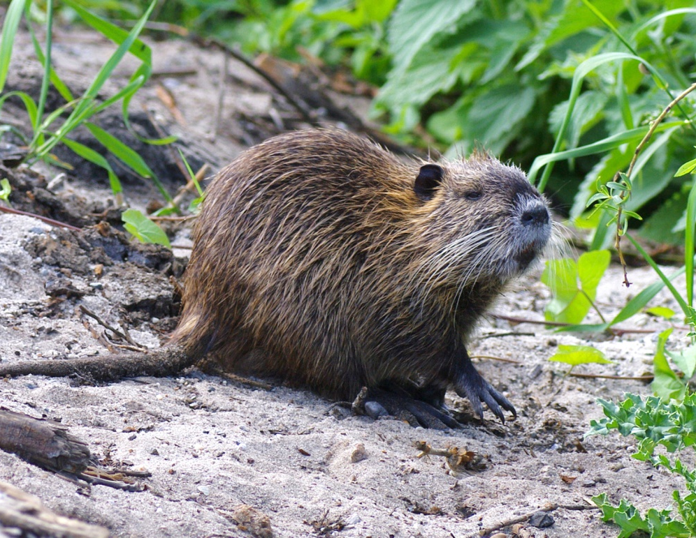
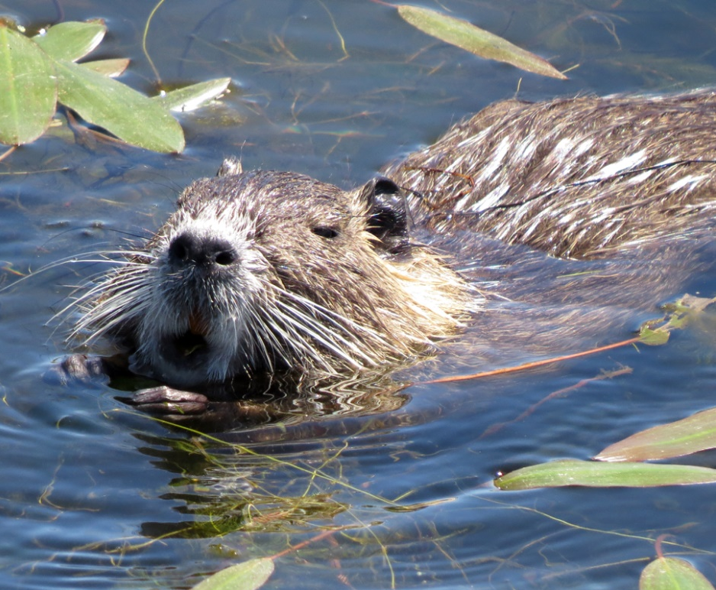
ЖИВОТНЫЕ ВОДОЁМОВ
НУТРИЯ

Slide 23
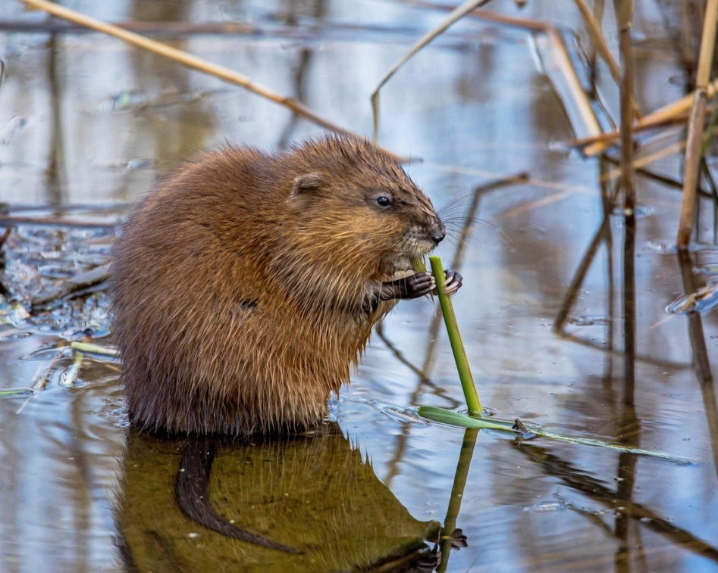
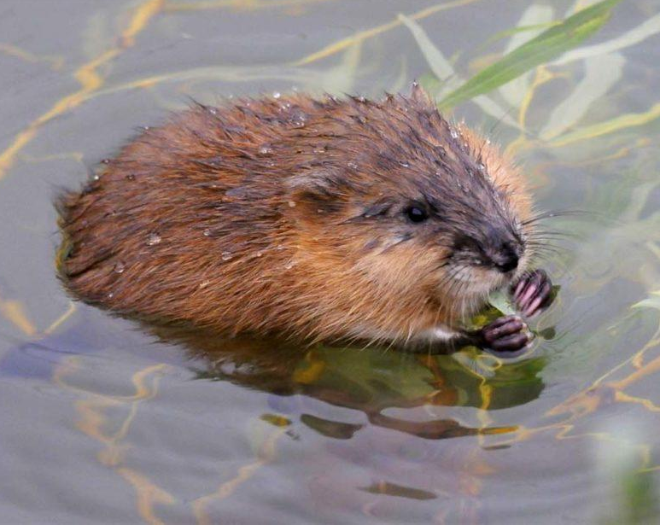
ЖИВОТНЫЕ ВОДОЁМОВ
ОНДАТРА

Slide 24
ЖИВОТНЫЕ ВОДОЁМОВ
ВЫДРА

Slide 25
ЖИВОТНЫЕ ВОДОЁМОВ
БОБЁР

Slide 26
ХАТКА БОБРА

Slide 27
ПЛОТИНА, ПОСТРОЕННАЯ БОБРАМИ

Slide 28
Водоём — естественное природное сообщество

